Slide 1

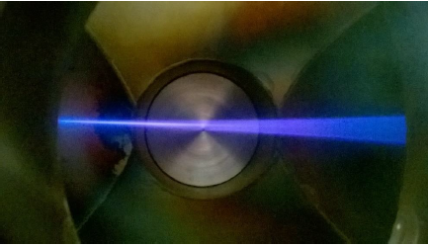
Innovation dans les sources d’ions
Le concept ALISES
Tuske Olivier / olivier.tuske@cea.fr
Roscoff 4 octobre 2019

Slide 2
Sommaire
Sources d’ions de type ECR : Kezako ?
  Principe et bestiaire
La problématique des accélérateurs fort-courants
La solution ALISES
  ALISES v1, v2 et v3
Conclusions

Slide 3
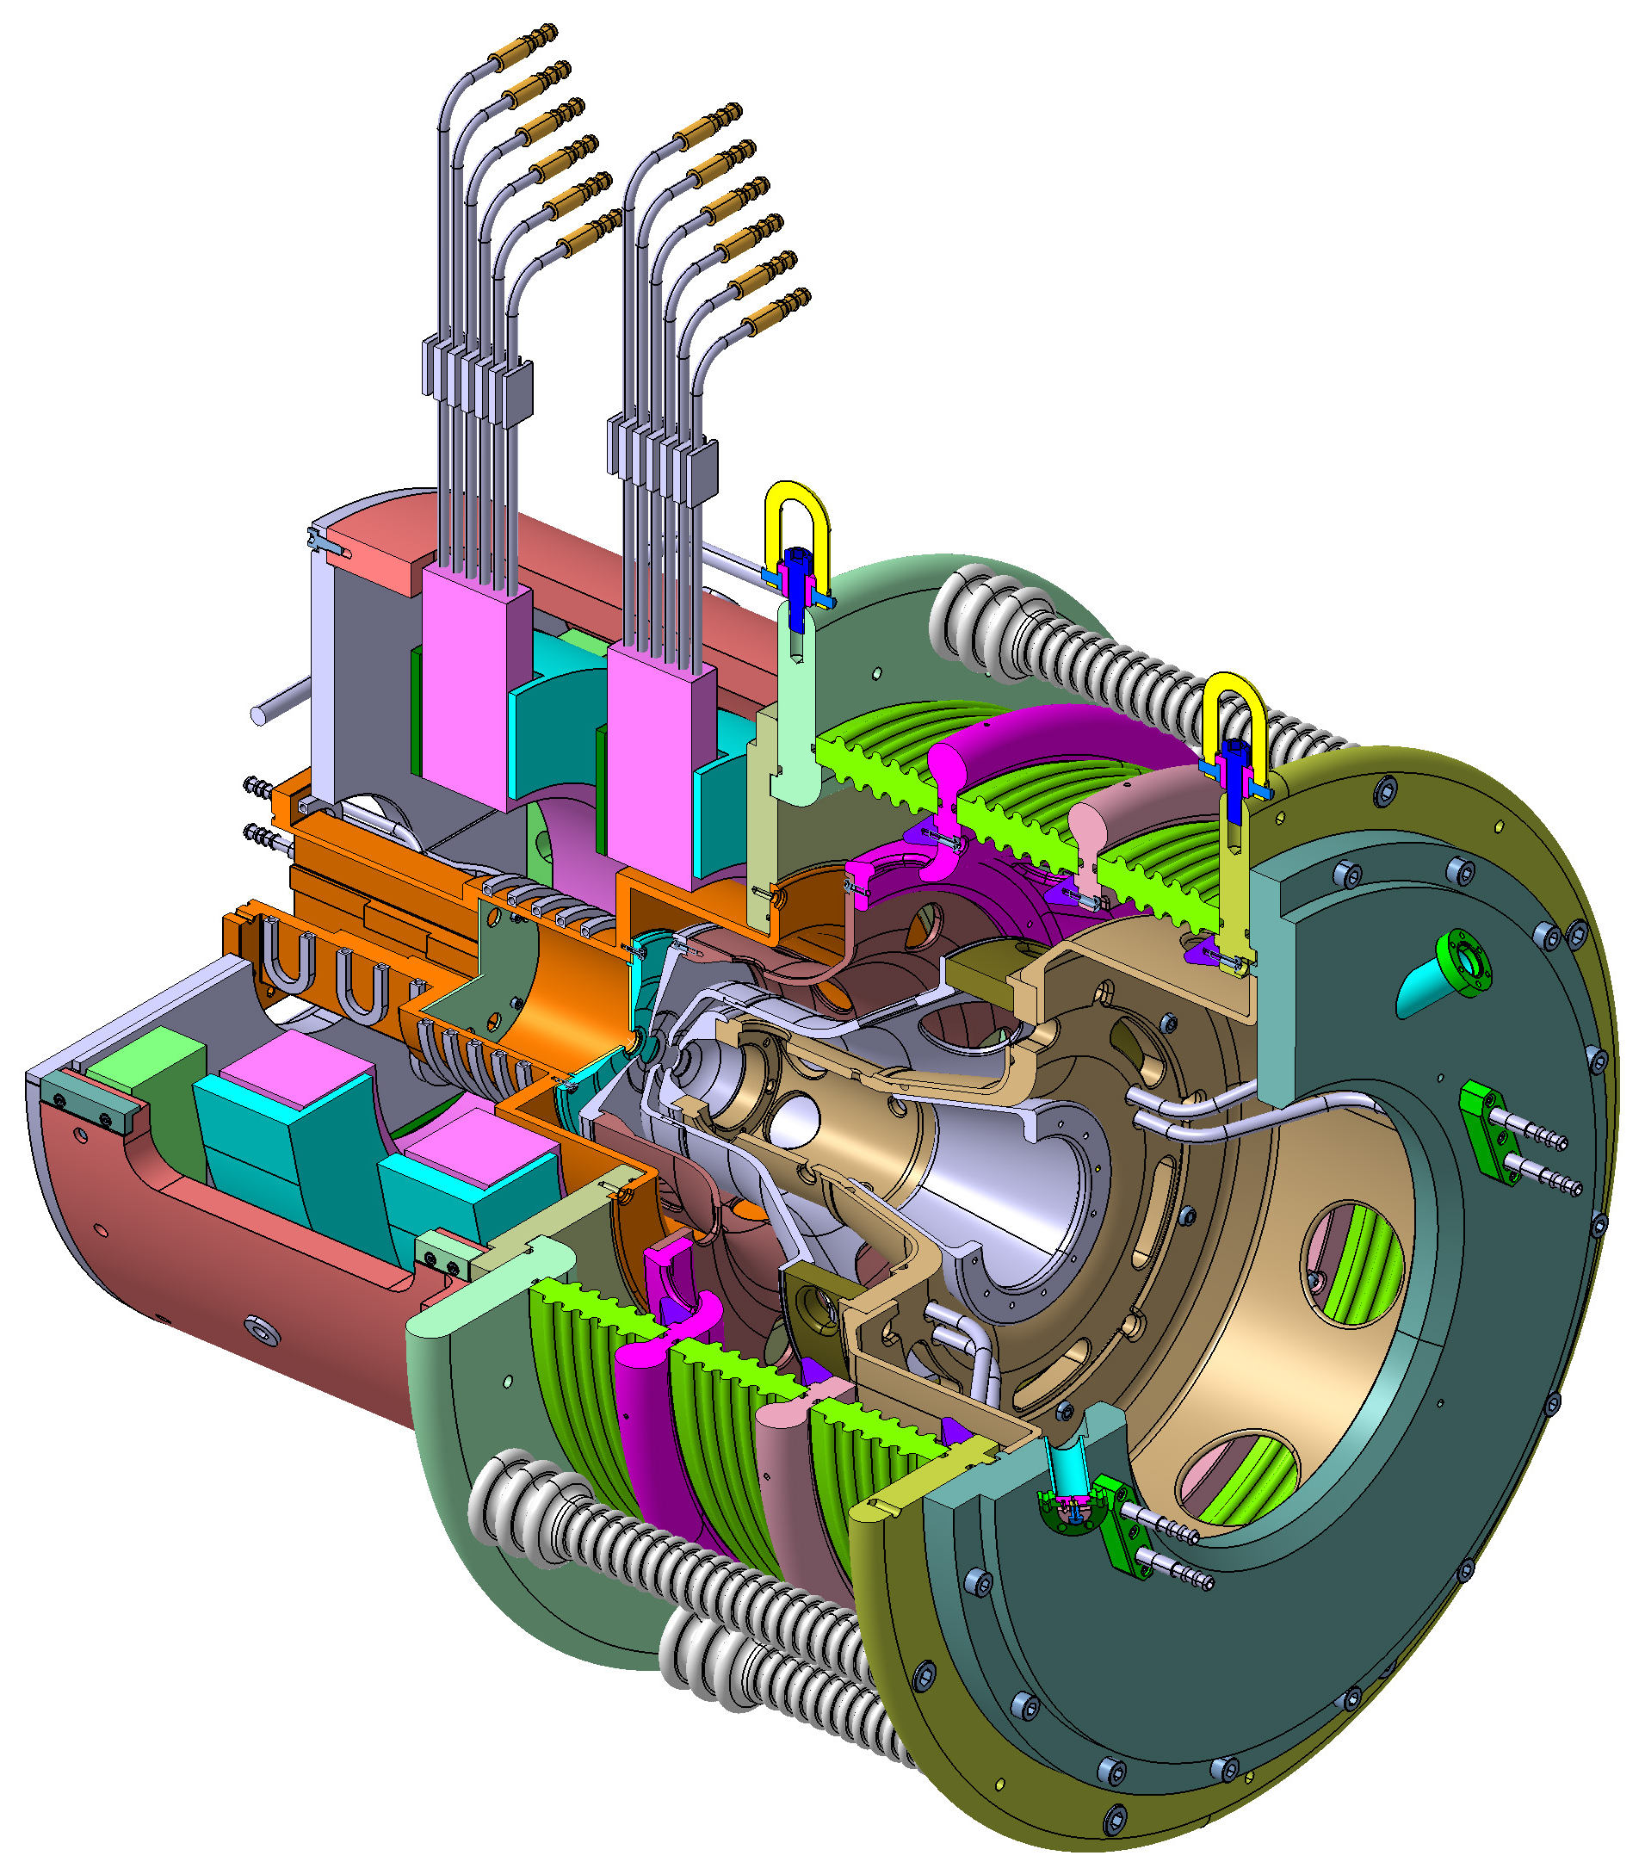
1.
Sources d’ions de type ECR

Slide 4

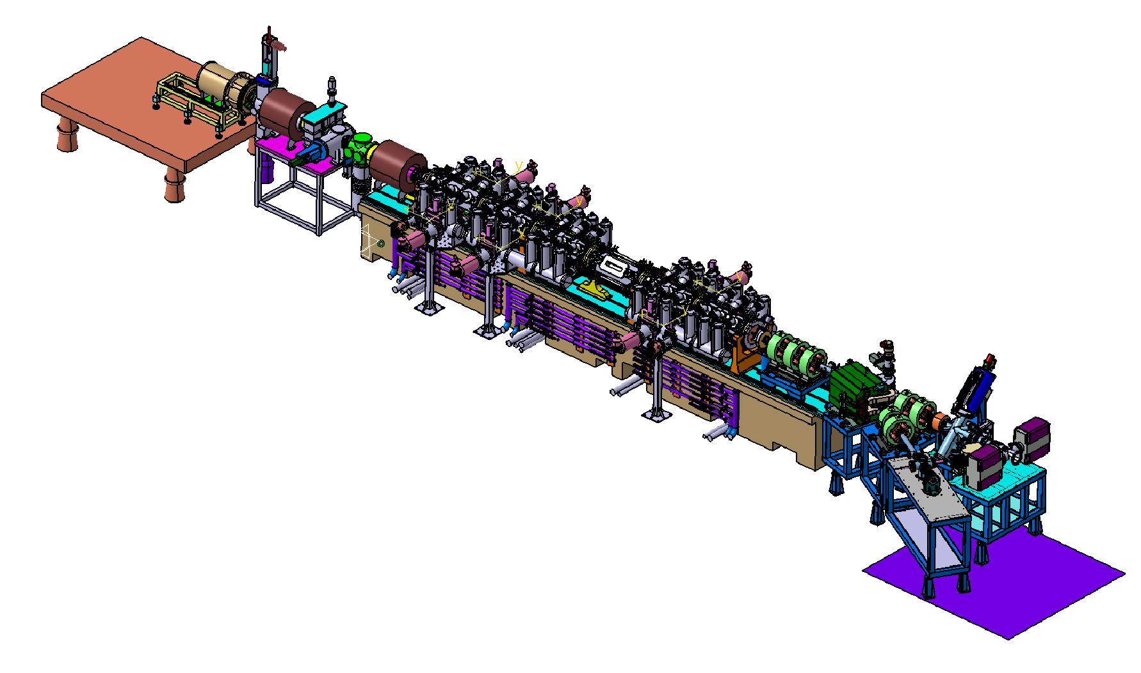




ENVIRONNEMENT accélérateur ions légers fort courant (100mA @ 100kV)
Production
Sources ECR
Transport/ caracterisation
Ligne Basse Energie (LBE)
équipée de diagnostics
IPHI : Injecteur Proton Haute Intensité (Saclay, France) ➔ SONATE
SPIRAL2 : Production d’ions radioactifs au GANIL (Caen, France)
FAIR : Facility for Anti-proton and ion Research au GSI (Darmstadt, Allemagne)
IFMIF : International Fusion Materials Irradiation Facility (ITER Broader Approach, Rokkasho, Japan)

Slide 5
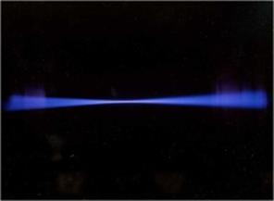
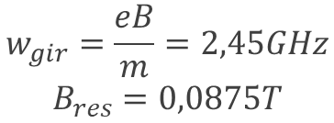
Sources ECR intenses d’ions légers
Principe de fonctionnement source ECR (Electron Cyclotron Resonance)
$$w_{gir}=\frac{eB}{m}=2,45GHz$$
$$B_{res}=0,0875T$$
Système magnétique
Bobines ou aimants permanents
Générateur
HF
2,45 GHz
HF
Adap
GND
Quantitatif
Cage de faraday
Induction
H₂ / D₂
D⁺
D₂⁺
D₃⁺
H⁺
H₂⁺
H₃⁺
Qualitatif
Emittance mètre
Filtre de Wien
Profileur
Haute Tension V=100kV
65kV
-2kV
Système d’extraction
multi électrodes
Création du plasma
Extraction des ions
Diagnostics
SOURCE
LBE

Slide 6
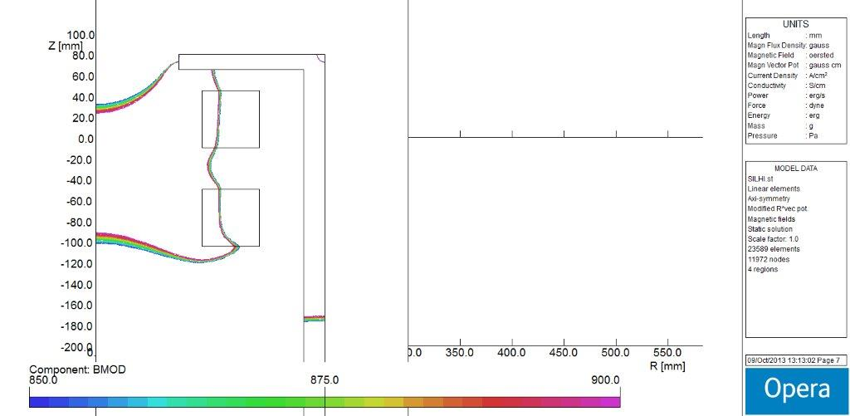
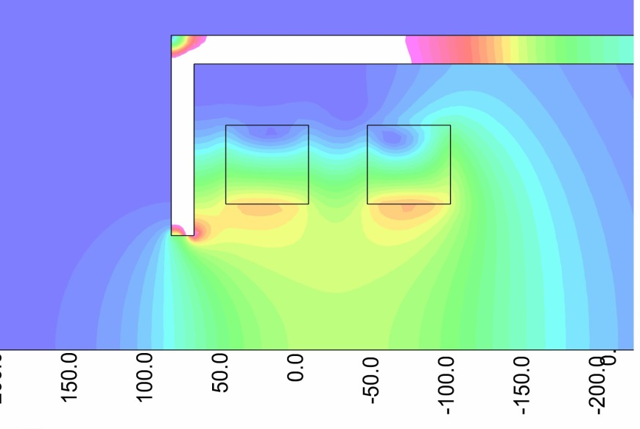
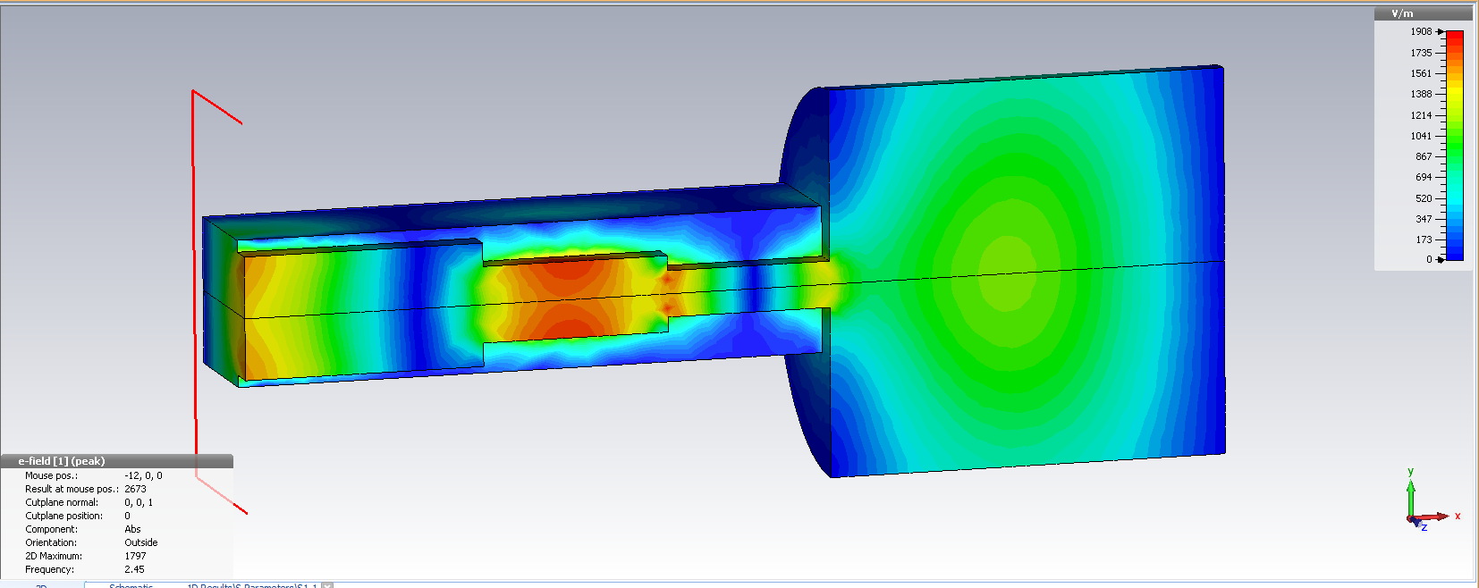
Zone de Chauffage par ECR ➔ Magnétisme + RF
Module Bz
Iso-Module Bz
B1
B2
B1
B2
Opera code
BEAM
HF
BEAM
HF
2.45GHz
Calculs magnétostatiques
Calcul RF
➔ Aboutir a une géométrie permettant de concentrer l’énergie HF au « bon » endroit
HF
CST

Slide 7
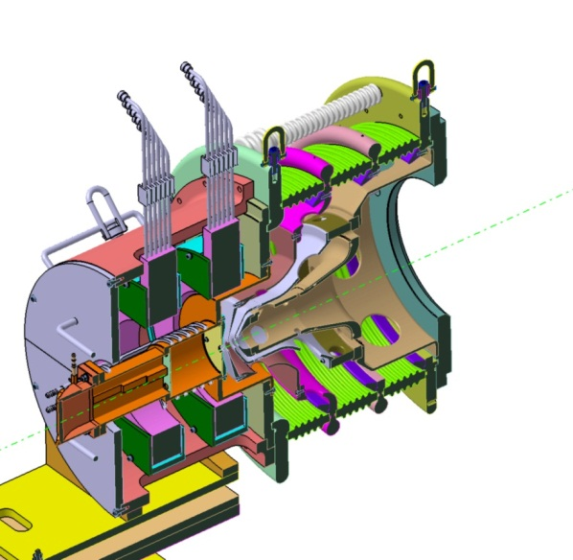
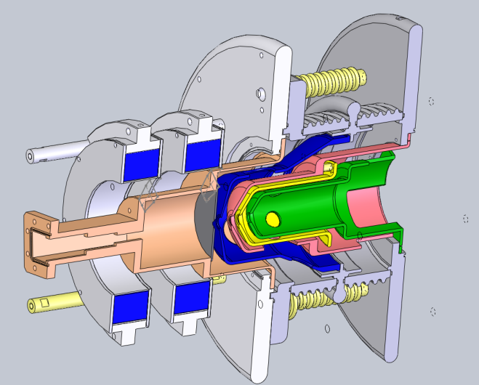
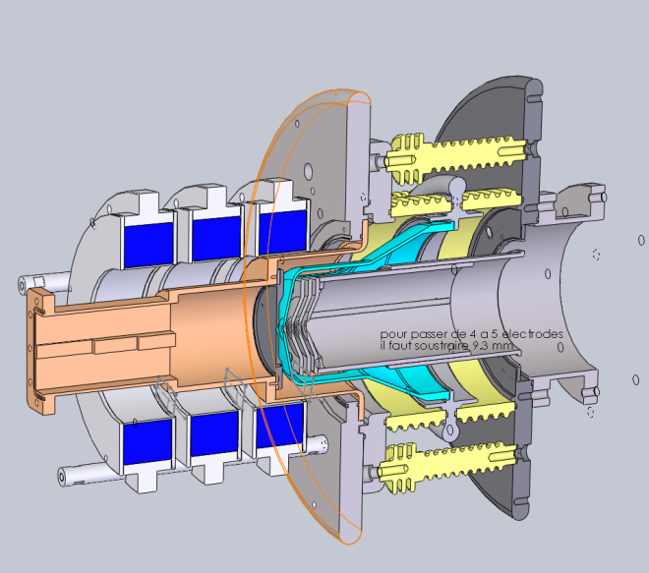
Les différentes Sources ECR développées à SACLAY
Projet /Source | Tension | Courant | Configuration magnétique
SILHI ➔ IPHI | 95kV | 100mA H+ CW | Bobines
IFMIF EVEDA | 100kV | 140mA D+ CW | Bobines
SPIRAL2 | 20kV 40kV | 5mA H+ 5mA D+ | Aimants permanents
FAIR | 95kV | 100mA H+ pulsé | Bobines
SILAP-1 | 40kV ➔ 75kV(2019) | 30mA ➔ 70mA | Aimants permanents
SILHI2 | 50kV | 40mA | Aimants permanents
SILAP-1
40 kV
SP2
IFMIF

Slide 8
Sens faisceau
2.
Les sources ECR pour les accélérateurs
la problématique des forts courants

Slide 9
Problématique des accélérateurs
Les demandes pour une source d’ions:
Fiabilité (MTBF et MTTR)
Reproductibilité dans le temps
Facilité de maintenance (démontage etc..)
Les objectifs de courant et « d’émittance » souhaités
Grossissements d’émittance dépend de :
Aberrations dues:
  à l’optique du système d’extraction
  aux éléments magnétiques de la ligne
Non linéarité du champ électrique créé par la charge d’espace
La focalisation (focalisation forte ou faible)
Injection dans Accélérateur :
Utilisation d’une LBE pour injecter dans un RFQ
2 éléments focalisant minimum pour contrôler la taille et la divergence du faisceau
En résumé:
plus la LBE sera longue et plus les phénomènes d’interaction seront importants
donc néfastes pour garder l’émittance la plus faible possible

Slide 10
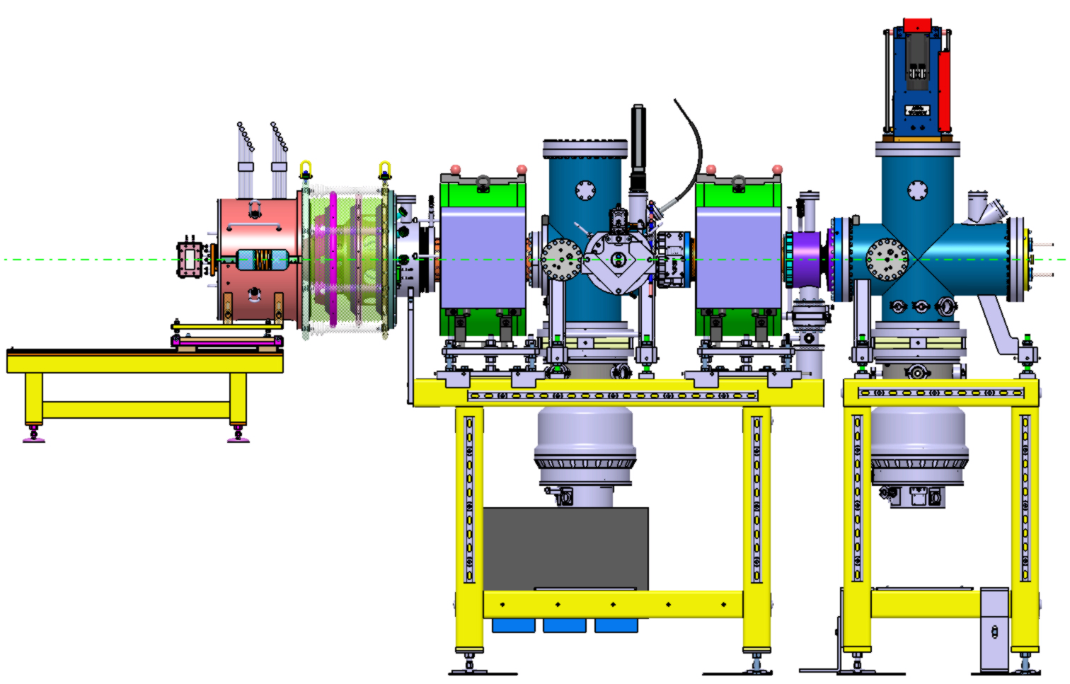
Un injecteur pour accélérateur
Point Zéro
extraction
Entrée RFQ
SOLENOIDES

Slide 11
ALISES
Advanced light ion source extraction system
On veut tester des paramètres précis de la source comme les dimensions internes de la chambre plasma :
Longeur de la chambre plasma
Diametre interieur de la chambre plasma
➔ Vers un miniaturisation des sources d’ions.
Conception « astucieuse » du champ magnétique pour chauffer les électrons et un système d’extraction compact
➔ Gagner 20cm sur la ligne basse energie
02
01
03
Démontage pas trop compliqué pour faire des essais simples.
Soulager les équipes sur le terrain
Réduire le temps de maintenance
11

Slide 12
ALISES
Advanced Light Ion Source Extraction System
3.
le principe ALISES
ALISES
ALISES v.2 et v.2.mod
ALISES v.3

Slide 13
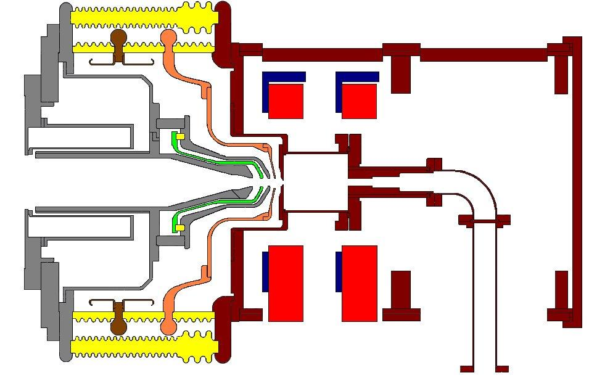
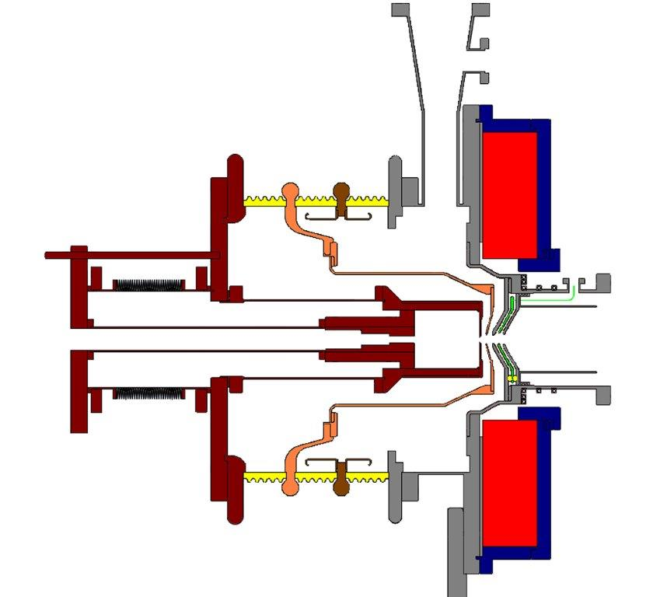
L’idée de départ
SILHI
ALISES
Gain
Avantages multiples :
Gain de 20 cm sur la LEBT
Alimentation bobine source à la masse
Bobine aide à focaliser le faisceau extrait

Slide 14
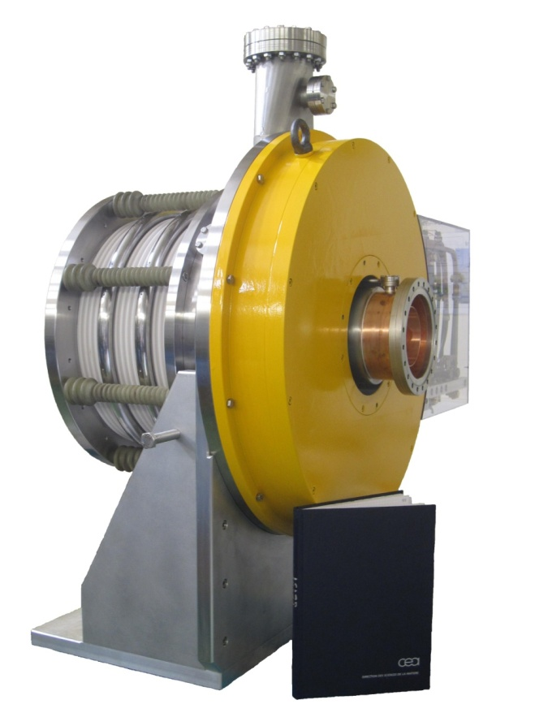
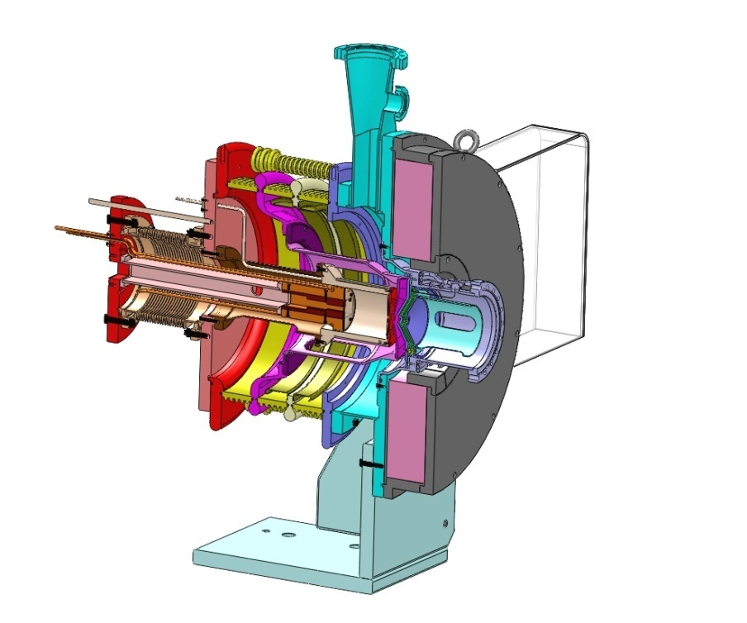
ALISES
ALISES
est une
grosse
source

Slide 15
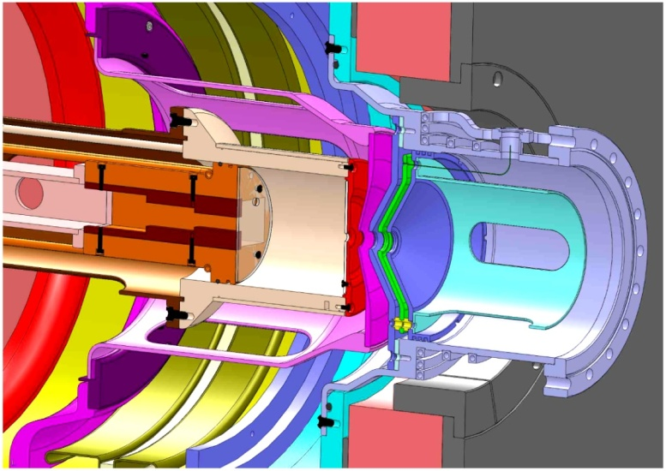
ALISES SOURCE D’étude
Réduction des dimensions de la chambre plasma en Longueur et en Diamètre
➔ Perspective de miniaturisation
Mode Pulsé
UNIQUEMENT
Modification de l’injection RF
➔ Injection plus efficace
Modification des gaps d’extraction
➔ Optimiser les courants et les particules

Slide 16
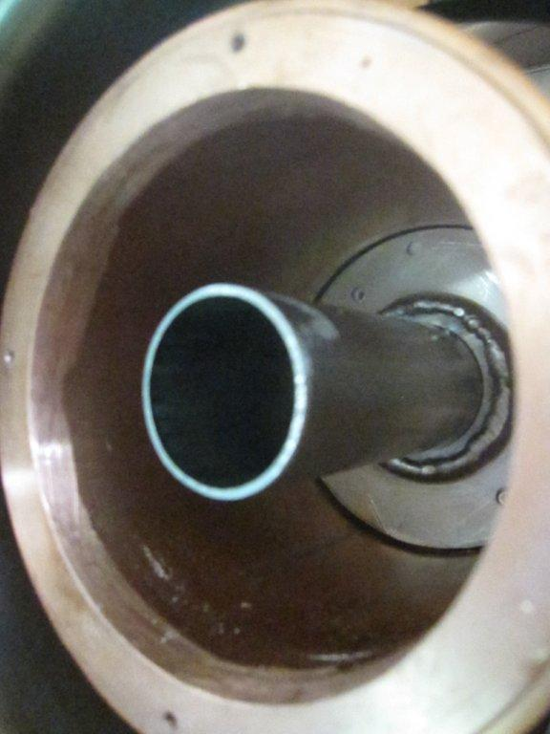
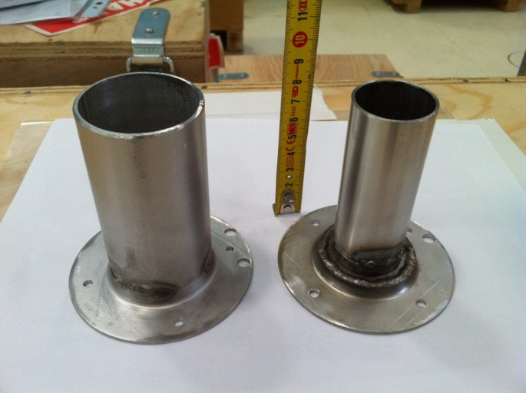
Résultats a 17kV avec ALISES sur le banc BETSI
17kV
Au delà la source pas stable
Longueur chambre plasma = 95mm semble être un optimum
17kV
Au delà la source pas stable
Hasard ou chance?
SILHI SP2 IFMIF SILAP-1
chambre plasma de L = 100 mm
Intéressant pour la miniaturisation
Courant extrait n’est peu sensible au diamètre de la chambre plasma

Slide 17
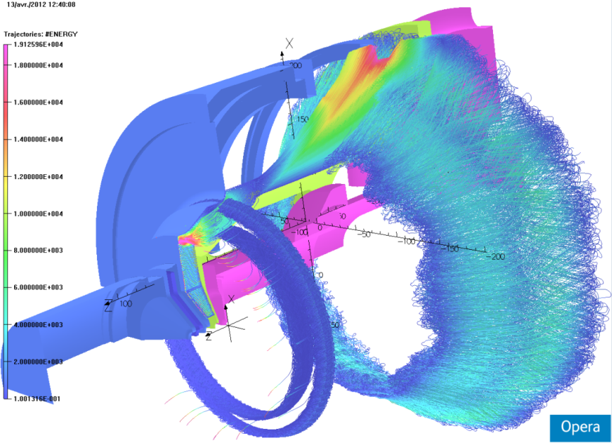
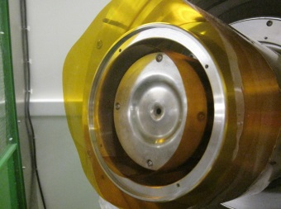
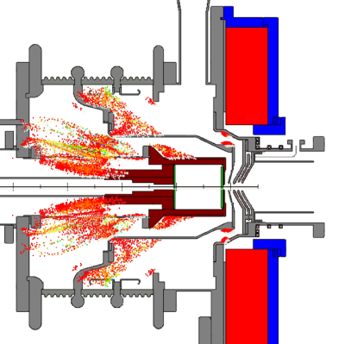
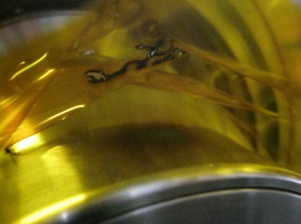


ALISES Défaut de jeunesse : Piège Penning ?
Thèse S. Nyckees
Vérification expérimentale
Electrons piégés
Validation de la simulation

Slide 18
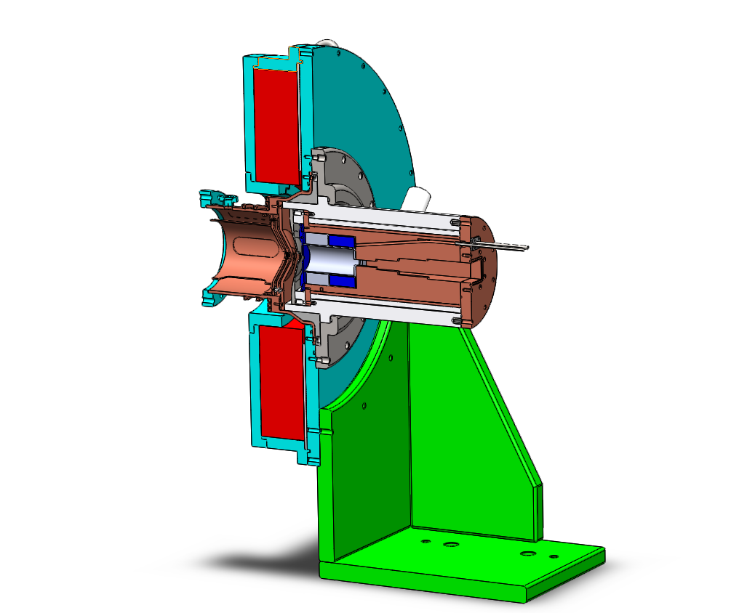
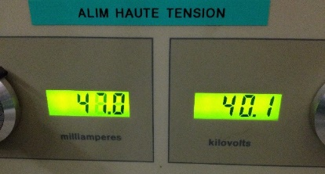
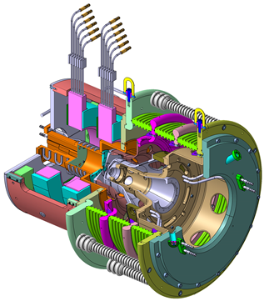

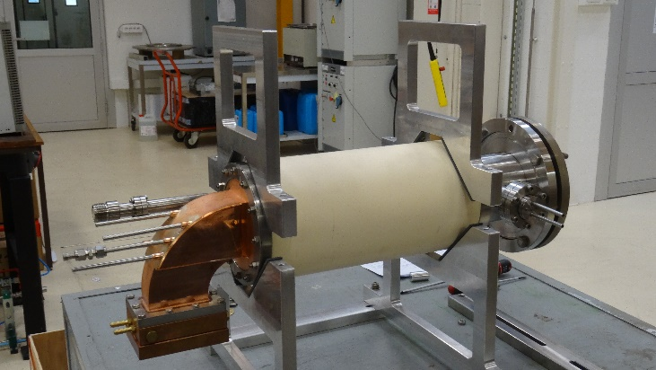
Sources ECR intenses d’ions légers
ALISES:
Etape intermédiaire vers sources compactes.
Nouvelle structure isolante ALISES V2
Compact ALISES V3
v2-2015
1995…
v1-2012
Ø6 - 47mA @ 40kV
Mode continu
Brevet ALISES v2, BD 16353SG
v3-2016
Transfert de Licence vers Industriel ➔ Pantechnik
Ø9-130mA @100kV
Ø6-60mA@100kV
Mode continu
Brevet de la source ALISES, BD12360
EXPERIMENTAL STUDIES ON THE ALISES ION SOURCE AT CEA SACLAY, Proceedings of ECRIS2012, Sydney, Australia
Premier plasma Nov. 2018
Thèse de S. Nyckees

Slide 19
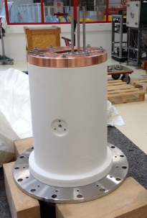
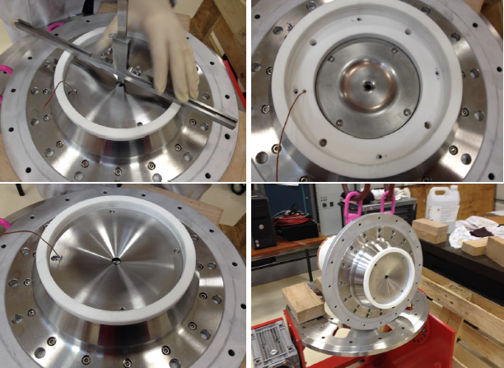
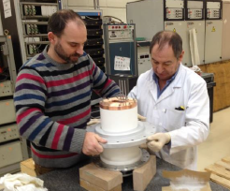
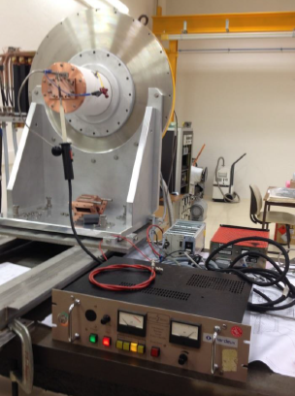
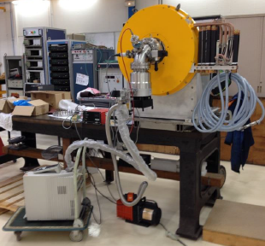
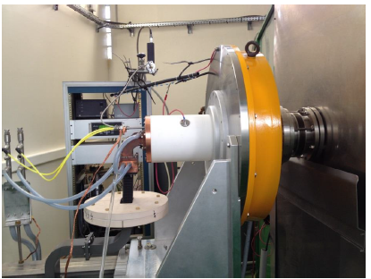
ALISES v2
Supprimer les grands volumes de vide pour éviter les décharges Penning
Montage
Réglages
02/03/2015
Installation sur Bâti BETSI
Test de tenue en tension
Test de fuite

Slide 20
ALISES v2: courant extrait
Comme dans la Source ALISES v1, le chauffage et la focalisation sont faites par la même grosse bobine
Bonne Tenue en tension
PHF=940 W, débit gaz H₂ 1.2 sccm
27mA @ 44kV, HTEI = 22kV
Résultats décevants
Et source toujours pas « si compacte » !!

Slide 21
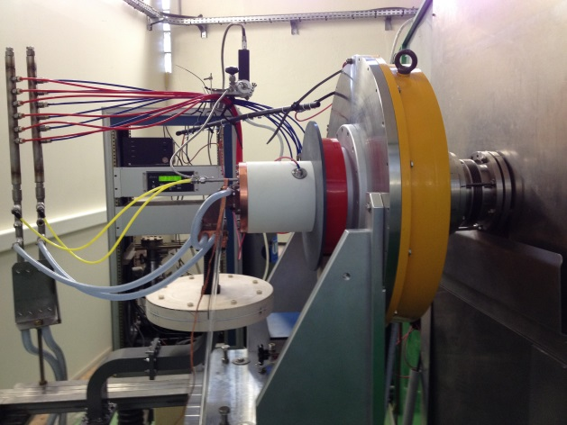
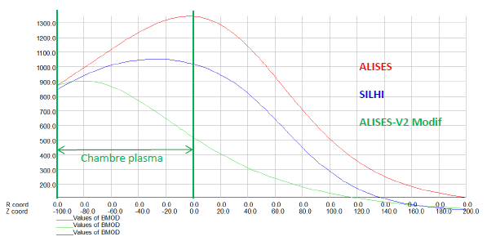
ALISES v2 mod : changer de bobine magnétique
CW
Avec juste une bobine on a gagné:
en stabilité
en courant 42mA @50kV pulsé
32mA @45kV CW

Slide 22
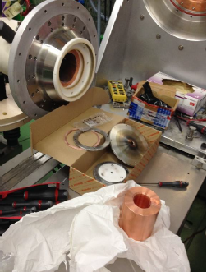
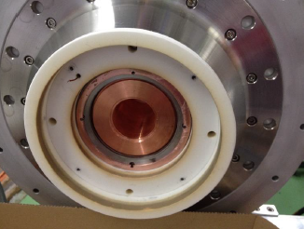
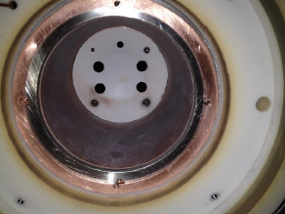
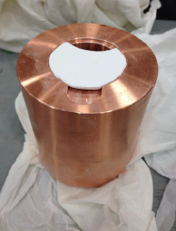
ALISES v2 mod + Réduction de diamètre de chambre
Meilleur résultat avec ALISES v2mod
47mA@ 40kV CW stable
La réduction du diamètre est compatible avec la miniaturisation des sources

Slide 23
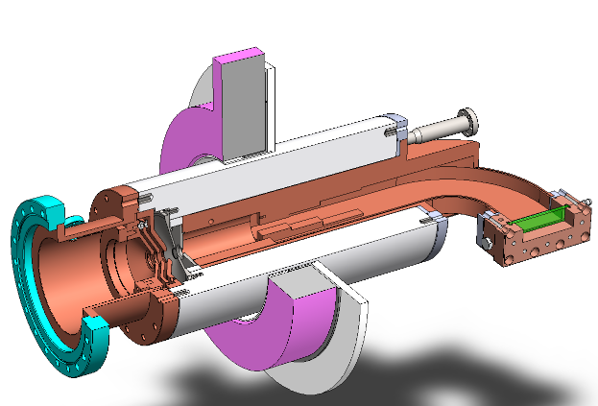
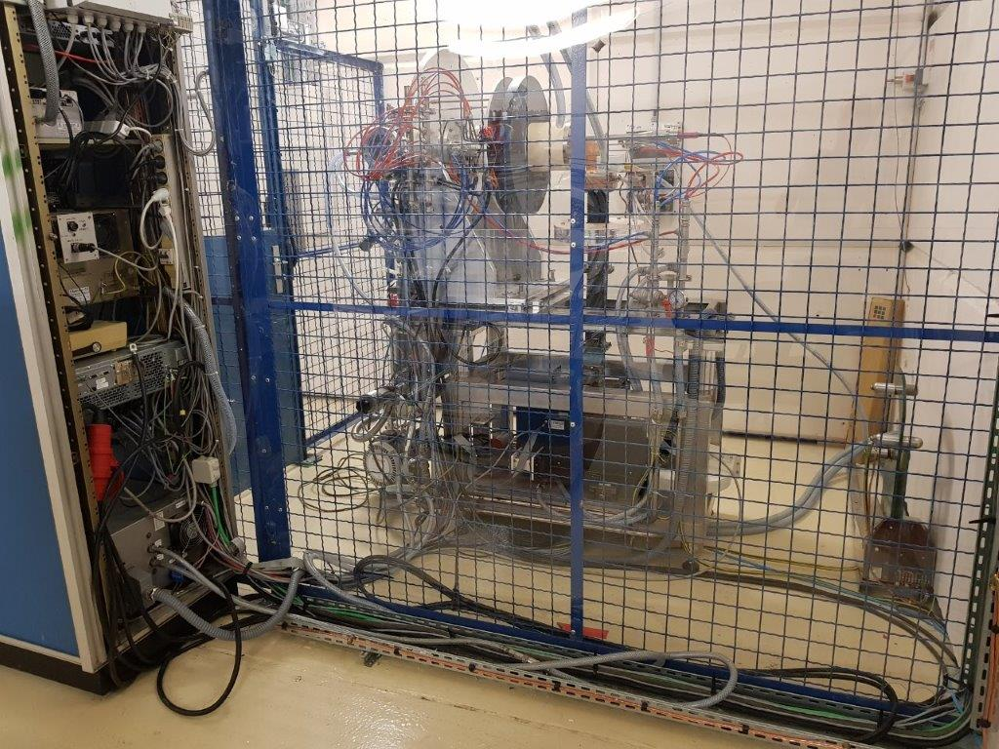
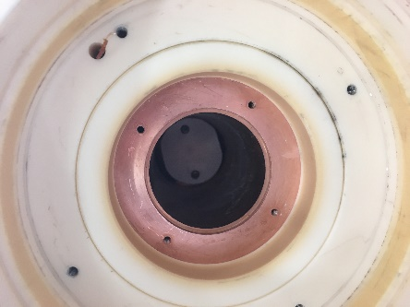
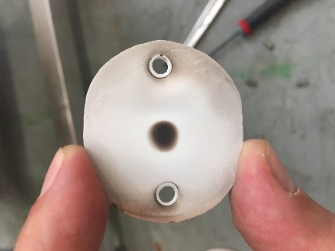
ALISES v3 sur Démarrage sur TROPICS
Test, Research and Optimization for Production of Ions with Compact Sources
Source compacte
Diamètre interne Ø45mm
Trou d’extraction Ø6mm
Directement connectée à la ligne basse énergie
Plateforme haute tension inutile
Installé sur le banc TROPICS en septembre 2019
Attente d’autorisation de démarrage de l’ASN
Premier test en faisceau pulsé : 40mA 5ms 1Hz a 50kV

Slide 24
Conclusions
Les sources d’ions fort courant sont développées depuis plus de 25 au CEA de Saclay.
La R&D sur les sources d’ions très souvent expérimentale
  Pas ou peu de model numérique
  les idées doivent être testées en fabriquant les pièces et en faisant les tests
Famille ALISES
  ALISES v1
  ➔ les critères intéressants pour réduire la taille des sources d’ions
  ➔ défauts de jeunesse avec decharges Penning
  ALISES v2 et v2 mod
  ➔ tester et valider les réductions ultimes
  ➔ très prometeur en terme de courant extrait sur la version v2.mod
  ALISES v3 installée sur TROPICS
  ➔ Source compacte
  ➔ Démarrage avant la fin de l’année
Installation de la meilleurs source sur BETSI + qualification avec EMU 2020

